Slide 1
유사도 기반 네트워크를 활용한 중요인물 선정
인물 데이터 분석 아이디어 공모전
신의 환수 팀
Notes:
안녕하세요.
유사도 기반 네트워크를 활용한 중요인물 선정 이라는 주제로 발표를 진행할 신의 환수팀의 발표자 이환수입니다.
그럼 발표 시작하겠습니다.

Slide 2
목차
1
분석 목표
2
분석 과정
3
결론
Notes:
목차는 다음과 같습니다.
먼저 분석 목표와 분석 과정, 마지막으로 분석에 대한 결과 및 고찰 순으로 발표 진행하겠습니다.

Slide 3
1. 분석 목표
1
중요인물 발굴 및 재평가
2
실제로 중요한 역할을
수행하는 인물들 도출
조직의 효율성과 성과 향상,
전략 등에 기여
Notes:
먼저 저희가 생각한 분석의 목표입니다.
회사 임원진 데이터를 활용한 분석으로 중요인물 발굴 및 재평가, 실제 중요 역할 수행 인물을 도출하여 조직의 효율성과 성과 향상, 전략 수립 등에 기여하고자 합니다.
저희는 여러 회사에 대한 분석 보다는 시장 상황에 민감한 증권사 중 대신증권을 채택해 연도 별 변화를 살펴 보고자 했습니다.

Slide 4
2. 분석 과정
[1] 관심인물 설정
[2] 네트워크 형성
[3] 중요인물 선정
1.1
상황 속에서 변화한
인물
2.1
node :인물
edge(가중치):유사성
2.2
가중치 상위 25% 연결
3.1
중심성 지표값의 가중합
[4] 중요인물 검증
[5] 최적화
4.1
검증 기준:
승진여부 or
연속 중요인물 선정 여부
5.1
중심성 지표
가중치 최적화
Notes:
저희의 분석 과정은 다음과 같은 순서로 진행하였습니다.
먼저 특정 상황 속에서 변화한 인물들을 관심 인물로 설정하였고, 전체 인물 간의 유사성을 활용하여 네트워크를 형성하였습니다.
해당 네트워크의 중심성 지표와 관심인물 연결 정도 지표를 통해 중요 인물을 선정하고, 저희가 세운 검증 기준에 따라 중요 인물들을 검증하였습니다.
중요 인물을 선정할 때 지표 값의 가중합으로 선정하였고, 검증 과정에서 더 많은 인물들이 통과할 수 있도록 가중치를 최적화해보았습니다.

Slide 5
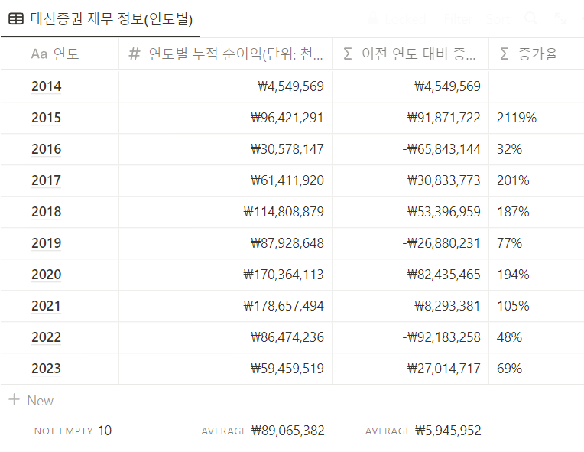
[1] 관심인물 설정
Idea
기업의 매출이 증가한 시기에 선임 또는 승진을 하거나 보유 주식량이 증가한 인물이 영향력 있는 인물이라고 가정
➔
매출액의 증가 연도 기준
연도별 누적 순이익의 평균을 기준으로 그 이상의 누적 순이익을 달성하는 연도
➔
➔
➔
기준
Notes:
먼저 관심 인물 설정입니다.
앞서서 특정 상황 속에서 변화한 인물들로 설정한다고 말했는데,
저희는 매출이 증가한 상황속에서 신규 선임되거나 승진 또는 보유 주식이 증가한 인물들이 회사내에서 영향력 있는 인물이라 추측하였고 관심 인물로 설정하였습니다.
여기서 매출이 증가 했다의 기준은 저희 데이터의 시작인 2014년부터 2023년까지의 연도별 누적 순이익 평균 값 이상의 순이익을 달성한 연도로 설정하였습니다.

Slide 6
[1] 관심인물 설정
- 선정된 관심인물 -
양홍석, 이어룡, 홍대한, 송혁, 이순남, 김상원, 오익근, 김범철, 신인식, 조경순, 박성준, 정연규, 진승욱, 김성원, 권택현, 김호중, 이정화, 이재우, 박현식, 나유석, 신재범, 홍종국, 나재철, 박동현, 이동훈, 김병철, 정재중, 강윤기, 임민수, 정기동, 김수창, 최근영, 정연우, 강준규, 박규상, 하창룡, 장우철, 신재국, 김재중, 최명재, 배영훈, 이창세, 이지원, 문병식, 이성영, 김봉진, 길기모
47
Notes:
앞선 기준에 따라 10년간 중복 없는 전체 인물 92분 중 선정된 관심 인물은 총 47분 입니다.

Slide 7
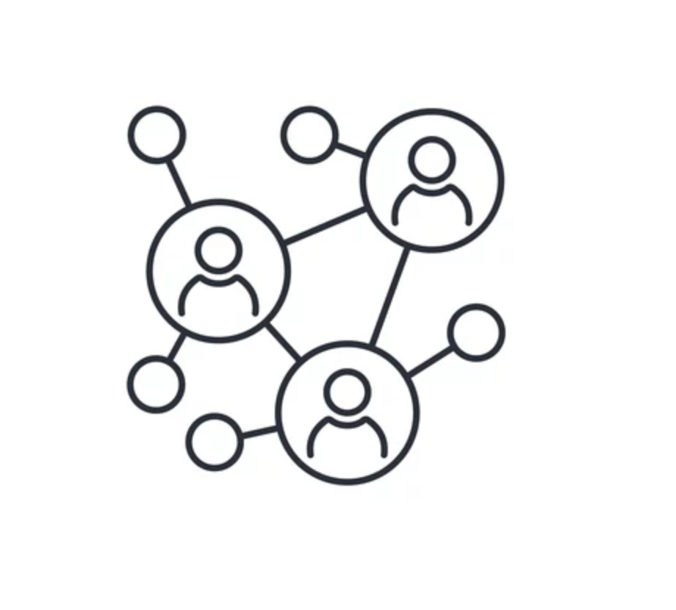
[2] 네트워크 형성
Node : 인물
*유사성의 법칙[ law of similarity ]
비슷한 것들은 함께 집단을 이룬다는 집단화의 법칙.
Edge : 인물 간 유사성 = 인물 간 관계
*출처 : 네이버 지식백과, https://terms.naver.com/entry.naver?docId=273568&cid=50294&categoryId=50294
Notes:
저희는 인물 데이터를 활용하여 인물 네트워크를 형성하고자 하였습니다.
사회 심리학적으로 유사한 특성의 사람들과 관계를 맺는 유사성의 법칙을 적용하여 인물을 노드로, 인물 간의 유사성을 Edge로 활용하였습니다.

Slide 8
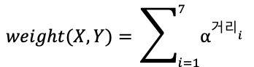
[2] 네트워크 형성
Weight(edge) 계산 : node간의 거리
𝜶=0.7
활용 features
대학
전공
직위
근속연수
담당업무
경력
보유 주식 수
Notes:
네트워크 형성을 위한 엣지 즉 유사성을 계산하기 위해 노드의 피처들 간 거리를 활용하였습니다.
저희는 유사성 계산에 대학, 전공, 직위, 근속연수, 담당업무, 경력, 보유 주식 수 이렇게 총 7개의 특성을 사용했습니다.
각 특성 별로 수식의 알파에 대한 지수 값인 거리는 특성 별 기준에 따라 설정했습니다.
대학, 전공, 직위, 근속연수, 담당업무, 경력, 보유 주식수 이렇게 7개 특성으로 인물 사이의 유사도를 가중치로 계산하였습니다.

Slide 9
[2] 네트워크 형성
- 대학 -
1
같은 대학
2
같은 지역
3
다른 지역
거리 0
거리 1
거리 2
유사성
➔
서울, 경기
광역시
국내
국외
Notes:
대학은 서울과 경기, 광역시, 그 외 한국, 해외 이렇게 4가지 범주로 지역을 나누어 해당 지역의 대학에 구분에 따라 거리를 설정하였습니다.
그래서 같은 대학은 거리 0, 같은 지역은 거리를 1로, 다른 지역은 2로 설정하여 계산하였습니다.

Slide 10
[2] 네트워크 형성
- 전공 -
1
같은 전공
2
같은 계열
3
다른 계열
거리 0
거리 1
거리 2
유사성
➔
경영경제
사회과학
법률
인문
자연
공학
기타
Notes:
전공은 경영경제, 사회과학, 법률, 인문, 자연, 공학, 기타 로 7가지 범주로 나누어 같은 전공인지, 동일한 계열인지, 다른 계열인지를 판단하고 그에 따른 거리를 설정했습니다.

Slide 11
[2] 네트워크 형성
- 직위 -
회사 내 인물 : 직급의 차이로 거리 계산
회장
대표이사
부회장
사장
부사장
전무
상무
상무보
이사대우
단계 별 거리 1
회사 밖 인물 : 일정 거리 계산
사외이사
거리 4
Notes:
다음으로는 직위입니다.
직위는 회장, 대표이사, 부회장, 사장, 부사장, 전무, 상무, 상무보, 이사대우, 사외이사 순의 일반적인 기준으로 적용하여 직급의 차이만큼 거리를 설정하였고, 사외 의사의 경우 회사 밖 인물이므로 모두와의 거리를 4로 조정하였습니다.

Slide 12
[2] 네트워크 형성
- 근속연수 -
5년 단위로 범주 생성
차이로 거리 계산
단계 별 거리 1
Notes:
근속연수는 5년을 단위로 범주를 생성하여 거리를 설정하였습니다.

Slide 13
[2] 네트워크 형성
- 담당 업무 -
1
같은 업무
2
상위/하위 업무
3
같은 계열
4
다른 계열
거리 0
거리 1
거리 2
거리 3
유사성
➔
IT계열
본사영업
본사관리
리서치
고객
기타
Notes:
담당업무의 경우 대신증권 직무소개를 참고하여 업무를 IT계열, 본사영업, 본사관리, 리서치, 고객, 기타로 범주화 하였고, “같은 업무, 상위 • 하위 업무, 같은 계열 업무, 다른 계열 업무” 순으로 거리를 설정하였습니다.

Slide 14

[2] 네트워크 형성
- 경력 -
1
같은 경력
거리 0
2
다른 경력
: 최대거리 최소거리 평균 – (겹치는 경력 수$×$0.5)
대신증권
자회사
대신증권
타증권사
기타
단계 별 거리 1
거리 4
Notes:
다음으로는 경력입니다.
경력을 대신증권 자회사, 대신증권, 타증권사, 법•정책, 학교•교수•재단, 기타 이렇게 6개의 범주로 나눈후 법•정책, 학교•교수•재단, 기타는 기타 하나로 모았습니다.
이렇게 설정된 4개의 범주에서 기타를 제외하고는 단계 별로 거리를 1로 설정하였고 기타는 다른 경력과 거리 4를 설정했습니다.
두 인물 간 모든 경력을 비교하여 최대 거리와 최소거리의 평균에서 겹치는 경력수 * 0.5를 한 것을 빼주어 거리로 설정하였습니다.

Slide 15
[2] 네트워크 형성
- 보유 주식 수 -
주식의 차이 계산
100단위로 범주 생성
범주의 로그 스케일링
단계 별 거리
Notes:
보유 주식 수는 두 인물의 보유 주식수의 차이 계산후, 100으로 나누어 100단위의 범주를 생성하였습니다.
100단위의 범주도 여전히 숫자가 큰 경향이 있어 이를 로그 스케일링을 진행하였고 해당 값을 거리로 설정하였습니다.

Slide 16
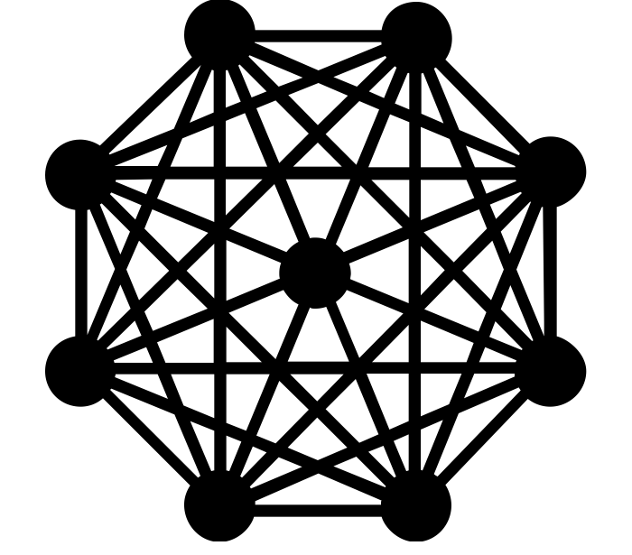
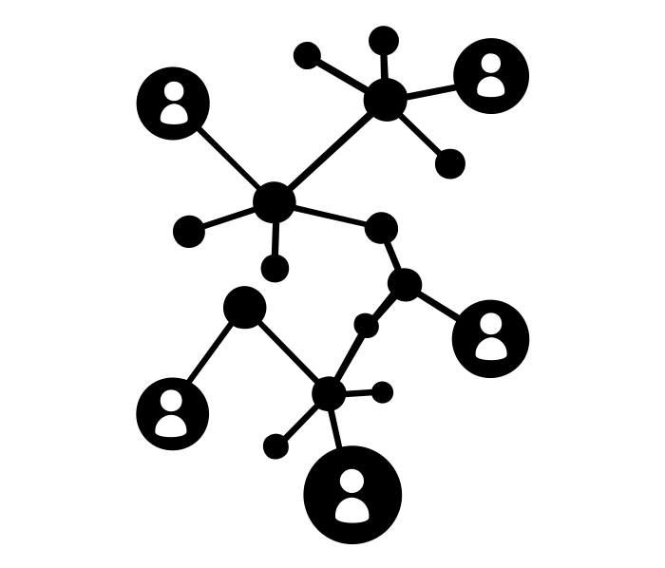
[2] 네트워크 형성
Threshold
100% 연결
25% 연결
Notes:
이렇게 말씀드린 7가지 특성들의 거리를 활용하여 인물들 사이의 유사도 가중치를 계산할 수 있었습니다.
저희는 유사성의 법칙에 따라 어느정도 유사한 인물 사이에는 연결성이 있다 추정하였고, 분석의 용의성과 연결성을 활용하기 위해 앞서서 계산한 유사도 중 삼분위수인 상위 25%를 임계값으로 설정하였습니다.

Slide 17
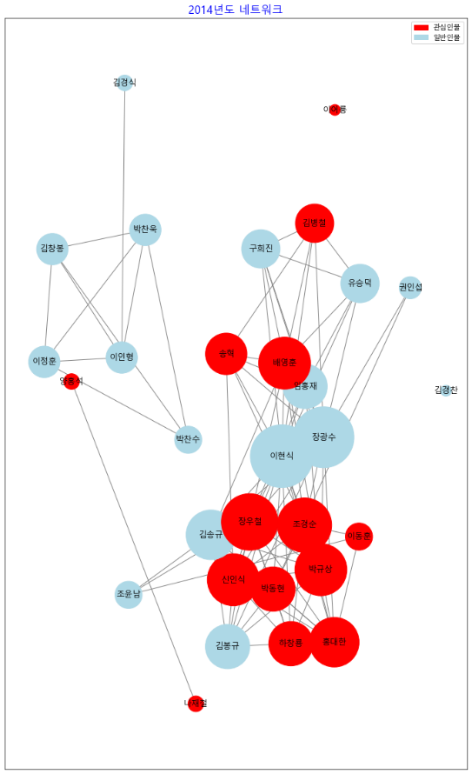
[2] 네트워크 형성
- 네트워크 생성 결과 -
회장
사외이사
: 관심 인물 = 영향력있는 인물로 추정
: 관심 인물로 선정되지 않은 인물
사내이사
Notes:
인물들 간 가중치가 형성되었고 이제 네트워크를 시각화 해보았습니다.
여기서 붉은 색 노드는 앞서서 선정 했던 관심인물로, 저희가 회사내에서 영향력 있는 인물일 것이다 라고 추정한 인물입니다.
표시 해놓은 것 처럼 “회장님, 사장님 대표이사님, 감사위원 및 사외이사 님들, 사내 이사 님들” 으로 군집이 형성되고, 연결되어 있는 모습을 볼 수 있습니다.

Slide 18
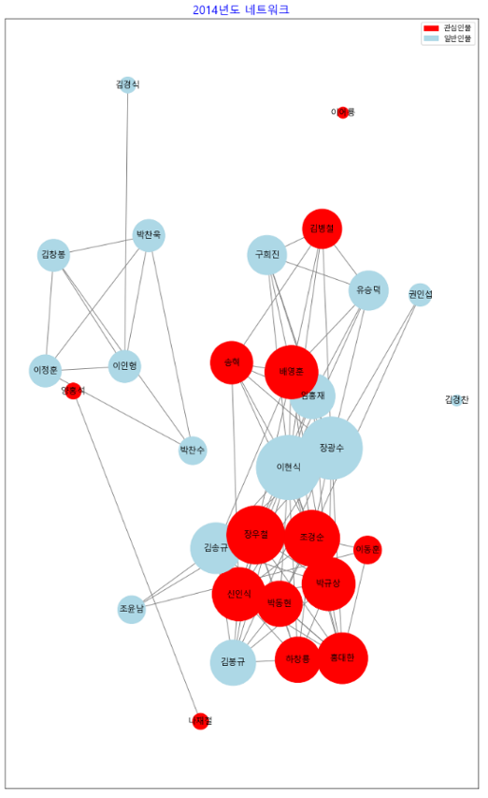
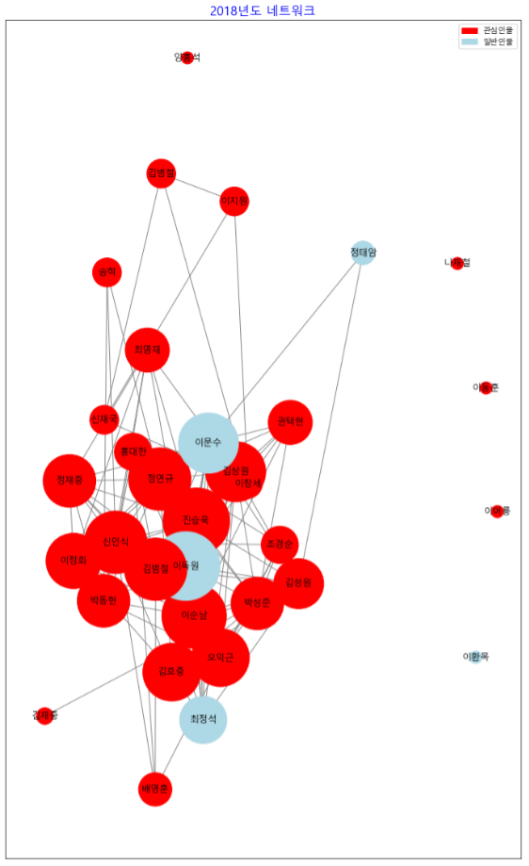
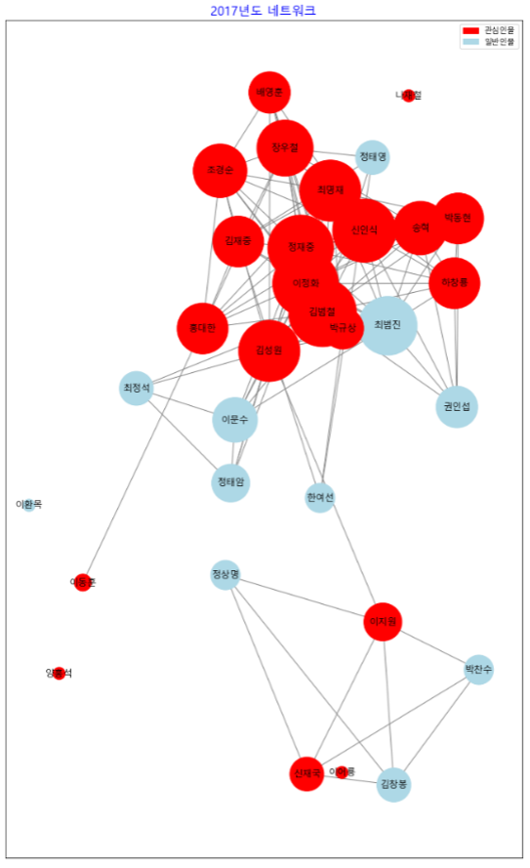
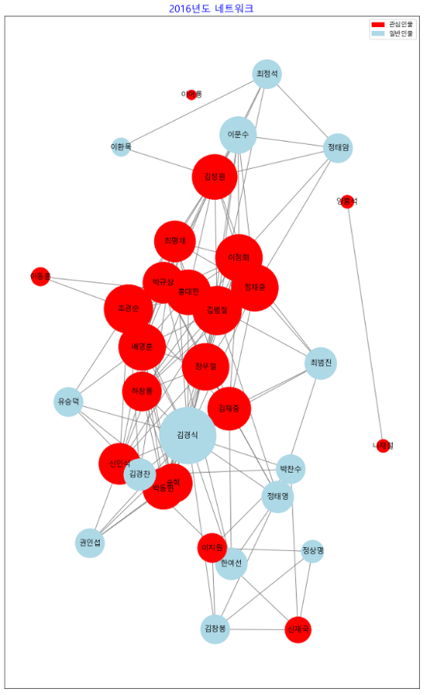
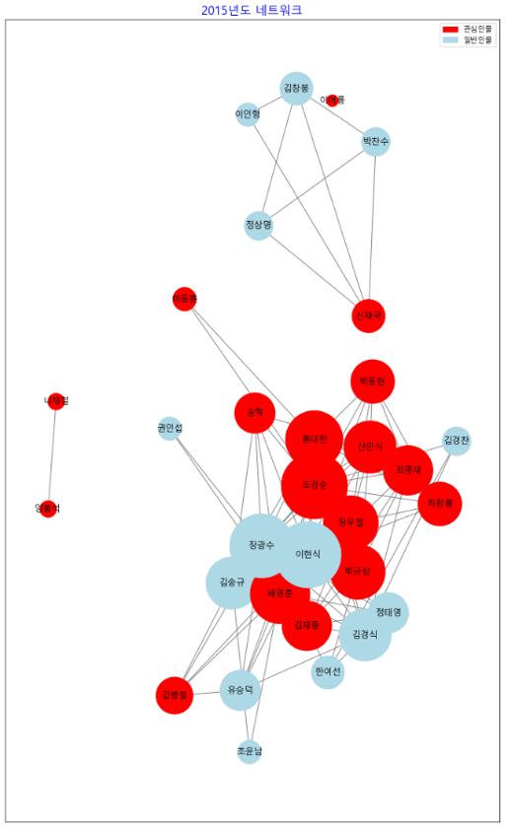
[2] 네트워크 형성
- 네트워크 생성 결과 -
2014 | 2015 | 2016 | 2017 | 2018
Notes:
2014년 부터 2023년 까지의 연도별 네트워크 생성 결과입니다.

Slide 19
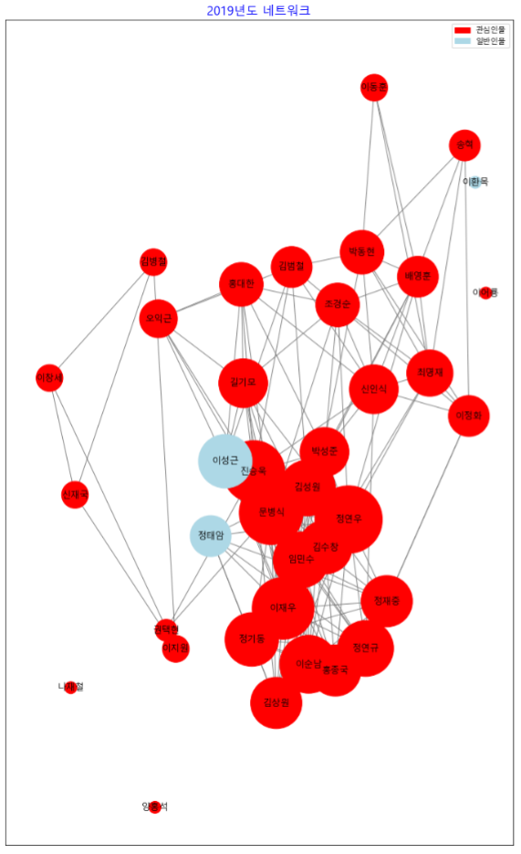
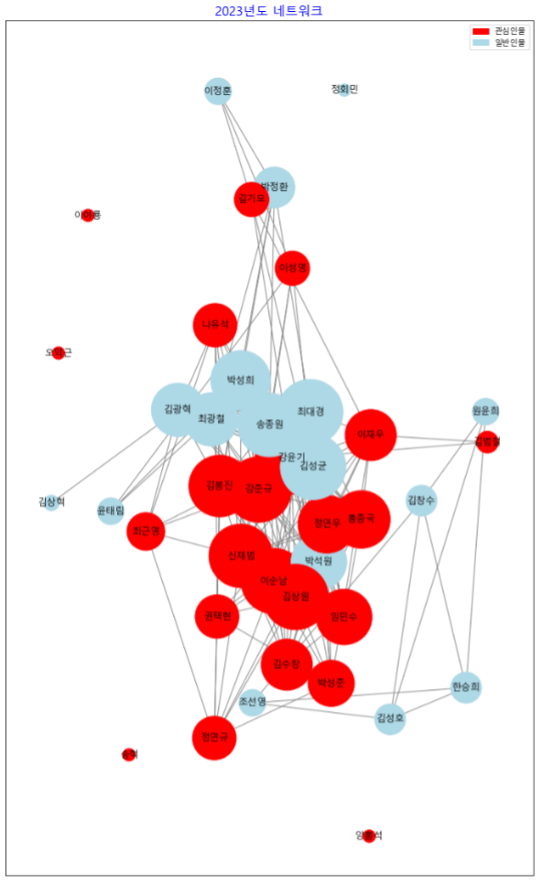
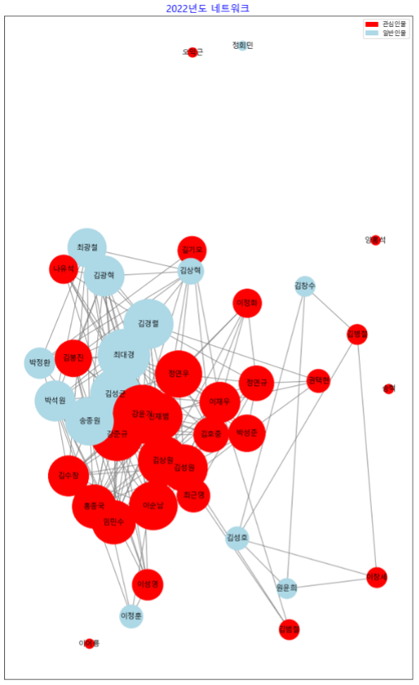
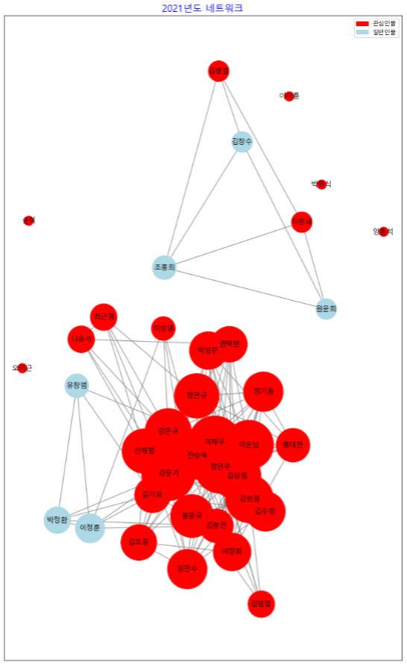
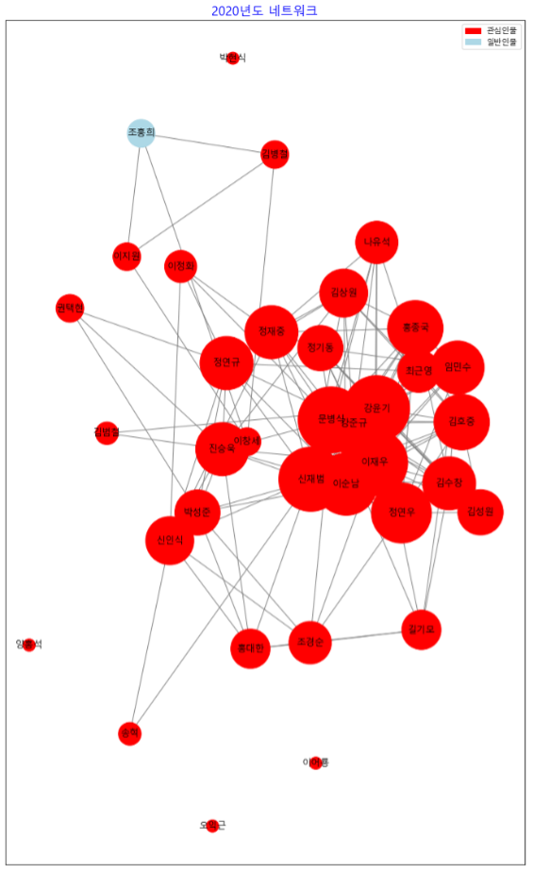
[2] 네트워크 형성
- 네트워크 생성 결과 -
2019 | 2020 | 2021 | 2022 | 2023
Notes:
2018년부터 2021년까지의 네트워크를 조금 더 살펴보면 빨간색 점인 관심인물이 많은 모습입니다.
관심인물 선정 기준이 연도별 회사 매출의 증가에 따른 인물의 변화 였기 때문에 데이터의 시작인 2014년부터 연도가 지날수록 회사에 오래 남아 있는 사람들은 회사의 매출의 증가를 더 많이 겪었기 때문에 관심인물이 될 확률이 높아질 수 있습니다.
또한 매출액이 해당 해에 증가한 것이 영향을 미친 것으로 분석하였습니다.

Slide 20
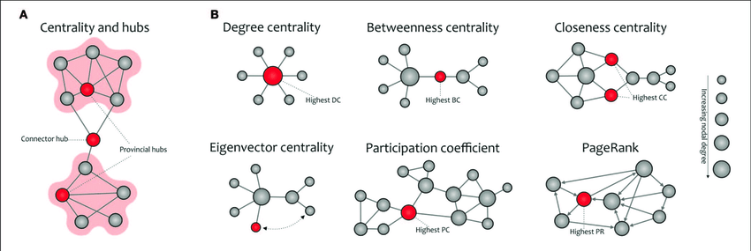
[2] 네트워크 형성
- 중심성 지표값 -
1
관심인물과 연결성
2
연결정도 중심성
(Degree Centrality)
3
매개 중심성
(Betweenness Centrality)
4
근접 중심성
(Closeness Centrality)
5
아이겐벡터 중심성
(Eigenvector Centrality)
관심인물
관심인물과 얼마나 연결되어 있는지 나타내는 지표
한 노드가 얼마나 많은 노드들과 관계를 맺고 있는지 나타내는 지표
노드끼리 연결을 가장 빨리 해주는 경로 위에 있는 정도를 나타내는 지표
각 노드 간의 거리를 바탕으로 중심성을 나타내는 지표
자신과 연결된 다른 노드들이 네트워크 내에서 얼마나 중요한지 파악하는 지표
*출처 : Research Gate, https://www.researchgate.net/figure/Basic-concept-of-network-centralities-A-Hubs-connector-or-provincial-refer-to_fig3_333968671
Notes:
저희는 앞서서 형성한 네트워크를 중심성 지표값을 활용하여 분석하고자 했습니다.
기존에 네트워크 분석에서 많이 사용되는 연결정도 중심성, 매개 중심성, 근접 중심성, 아이겐벡터 중심성과
저희가 선정했던 관심인물과 얼마나 연결되어 있는지를 나타내는 관심인물과 연결성 지표를 함께 사용했습니다.

Slide 21
- 연도별 인물 중요도 -
2014
관심인물과 연결 | Degree | Betweenness | Closeness | Eigenvector
이현식 10 | 이현식 0.552 | 장광수 0.064 | 이현식 0.566 | 이현식 0.351
조경순 9 | 장광수 0.517 | 이현식 0.056 | 장광수 0.541 | 장광수 0.320
장광수 8 | 장우철 0.448 | 장우철 0.034 | 장우철 0.498 | 장우철 0.305
홍대한 7 | 조경순 0.414 | 조경순 0.030 | 조경순 0.479 | 조경순 0.285
신인식 7 | 신인식 0.379 | 홍대한 0.017 | 신인식 0.461 | 박규상 0.283
2015
관심인물과 연결 | Degree | Betweenness | Closeness | Eigenvector
이현식 11 | 이현식 0.534 | 조경순 0.077 | 이현식 0.576 | 이현식 0.339
조경순 10 | 조경순 0.534 | 장광수 0.062 | 조경순 0.576 | 조경순 0.328
장광수 9 | 장광수 0.5 | 이현식 0.052 | 장광수 0.556 | 장광수 0.312
장우철 8 | 배영훈 0.434 | 배영훈 0.047 | 배영훈 0.520 | 홍대한 0.272
홍대한 8 | 홍대한 0.4 | 박규상 0.027 | 홍대한 0.504 | 배영훈 0.269
2016
관심인물과 연결 | Degree | Betweenness | Closeness | Eigenvector
김경식 11 | 김경식 0.559 | 김경식 0.244 | 김경식 0.628 | 김경식 0.300
조경순 11 | 김범철 0.412 | 김성원 0.072 | 김범철 0.554 | 김범철 0.275
배영훈 11 | 조경순 0.412 | 조경순 0.068 | 조경순 0.554 | 배영훈 0.267
이정화 10 | 이정화 0.382 | 김창봉 0.066 | 배영훈 0.544 | 장우철 0.262
홍대한 10 | 장우철 0.382 | 김범철 0.064 | 홍대한 0.533 | 조경순 0.257
Notes:
연도별 앞서서 말한 5가지 네트워크 지표값이 이렇게 결과로 나오게 되었습니다.

Slide 22
2017
관심인물과 연결 | Degree | Betweenness | Closeness | Eigenvector
이정화 12 | 김범철 0.516 | 김성원 0.268 | 김성원 0.560 | 이정화 0.316
신인식 12 | 이정화 0.484 | 이지원 0.199 | 김범철 0.560 | 정재중 0.316
최명재 12 | 정재중 0.484 | 김범철 0.098 | 이정화 0.547 | 김범철 0.310
정재중 12 | 신인식 0.452 | 홍대한 0.057 | 정재중 0.547 | 신인식 0.303
김범철 11 | 김성원 0.419 | 이정화 0.045 | 신인식 0.523 | 최명재 0.285
2018
관심인물과 연결 | Degree | Betweenness | Closeness | Eigenvector
이득원 15 | 이득원 0.531 | 박성준 0.055 | 이득원 0.570 | 이득원 0.321
진승욱 13 | 진승욱 0.5 | 신인식 0.050 | 진승욱 0.551 | 진승욱 0.307
신인식 13 | 이순남 0.469 | 김범철 0.045 | 이순남 0.533 | 이순남 0.293
이순남 12 | 정연규 0.438 | 이문수 0.034 | 정연규 0.517 | 정연규 0.267
정연규 12 | 신인식 0.438 | 정연규 0.032 | 김상원 0.501 | 김상원 0.255
2019
관심인물과 연결 | Degree | Betweenness | Closeness | Eigenvector
졍연우 17 | 정연우 0.528 | 정연우 0.058 | 정연우 0.589 | 정연우 0.314
문병식 16 | 문병식 0.472 | 진승욱 0.053 | 진승욱 0.531 | 문병식 0.296
진승욱 15 | 진승욱 0.445 | 신인식 0.036 | 문병식 0.531 | 이재우 0.294
이재우 14 | 이재우 0.445 | 최명재 0.031 | 이재우 0.519 | 이순남 0.270
이순남 13 | 이순남 0.389 | 문병식 0.031 | 정연규 0.495 | 진승욱 0.245

Slide 23
2020
관심인물과 연결 | Degree | Betweenness | Closeness | Eigenvector
강윤기 18 | 강윤기 0.514 | 강윤기 0.062 | 강윤기 0.579 | 이재우 0.297
이재우 17 | 이재우 0.486 | 문병식 0.054 | 이재우 0.563 | 강윤기 0.296
문병식 17 | 문병식 0.486 | 신재범 0.048 | 강준규 0.548 | 강준규 0.280
강준규 16 | 강준규 0.457 | 진승욱 0.040 | 문병식 0.548 | 이순남 0.276
이순남 15 | 이순남 0.429 | 이재우 0.037 | 이순남 0.534 | 문병식 0.273
2021
관심인물과 연결 | Degree | Betweenness | Closeness | Eigenvector
정연우 19 | 강윤기 0.541 | 강윤기 0.079 | 강윤기 0.579 | 정연우 0.292
이재우 18 | 정연우 0.514 | 이재우 0.048 | 정연우 0.563 | 이순남 0.280
강윤기 18 | 이재우 0.514 | 강준규 0.030 | 이재우 0.563 | 이재우 0.279
이순남 17 | 이순남 0.459 | 정연우 0.026 | 이순남 0.533 | 강윤기 0.277
김성원 16 | 김성원 0.432 | 길기모 0.018 | 김성원 0.518 | 김상원 0.268
2022
관심인물과 연결 | Degree | Betweenness | Closeness | Eigenvector
강윤기 18 | 강윤기 0.610 | 강윤기 0.075 | 강윤기 0.633 | 강윤기 0.300
정연우 14 | 강준규 0.488 | 김경렬 0.047 | 강준규 0.558 | 최대경 0.267
김상원 14 | 최대경 0.488 | 최대경 0.031 | 최대경 0.558 | 김성균 0.261
강준규 13 | 김성균 0.463 | 강준규 0.030 | 김성균 0.545 | 강준규 0.259
이순남 13 | 김상원 0.439 | 김성균 0.020 | 김경렬 0.533 | 김상원 0.248
2023
관심인물과 연결 | Degree | Betweenness | Closeness | Eigenvector
강윤기 15 | 강윤기 0.564 | 강윤기 0.072 | 강윤기 0.599 | 강윤기 0.287
이순남 13 | 강준규 0.462 | 김광혁 0.042 | 강준규 0.539 | 최대경 0.264
김상원 13 | 이순남 0.462 | 박성희 0.028 | 최대경 0.539 | 김성균 0.262
신재범 12 | 최대경 0.462 | 김성균 0.026 | 김성균 0.539 | 이순남 0.262
정연우 12 | 김상원 0.462 | 강준규 0.025 | 송종원 0.526 | 김상원 0.262

Slide 24
[2] 네트워크 형성
- 네트워크 분석 결과 -
[1] 관심인물 선정 기준 유의미
[2] 대신증권 경력의 영향력
[3] 지배구조 추론
관심인물과 연결 지표값이 높은 사람일수록 전체적으로 다른 지표의 값들도 높게 나온 것을 확인
네트워크 상 중요도가 높은 사람으로 판단
매출액의 증가에 따른 개인의 변화가 회사 내에서의 인물의 중요도를 판단할 수 있는 간략한 지표로서 작동
고위직 인물들은 연결된 노드가 적고 연결이 많은 대부분의 인물들은 중간계급
고위직 인물들은 관계가 적고 중간 직급들이 활발한 관계를 가짐
관심인물과 연결 지표값
상위 5명의 특성 분석
83% : 대신증권에서만 종사
17% : 대신증권에서 일한 경험(1명을 제외하곤 대신증권 & 자회사 경력)
➔
➔
➔
➔
Notes:
이렇게 유사도 네트워크를 형성하고 지표값을 활용하여 네트워크를 분석해보았습니다.
저희가 생성했던 관심인물과 연결 횟수 지표값이 높은 인물들이 다른 지표에서도 전체적으로 높은 지표를 가진 것을 확인할 수 있었습니다.
이는 네트워크 상 중요도가 높은 인물로 판단할 수 있으며 인물의 중요도를 판단할 수 있는 간략한 지표로서 작동한다는 것을 보여줍니다.
그리고 연도별로 관심인물과 연결 지표값이 높았던 상위 5명의 특성을 분석해 본 결과 대신증권에서만 종사하신 분들이 83%의 수치임을 확인하였습니다.
대신증권 임원 내에서 대신증권에서만 종사하신 분 들의 영향력이 높다는 것을 알 수 있었습니다.
마지막으로 앞서서 네트워크를 확인하셨듯이 직위가 높은 분들은 연결된 노드가 적고, 직위가 비슷하신 분들 간의 연결이 많은 것으로 보아 중간 직급분들의 활발한 관계가 있다는 것을 확인하였습니다.

Slide 25
[3] 중요인물 선정
- 가중치 초기화 -
3.5
2.5
1.5
1.5
1
매개 중심성
중간 관리자 역할
- 조직의 버팀목
연결정도 중심성
커뮤니케이터
관심인물과
연결성
아이겐벡터
중심성
근접 중심성
하나의 군집에서 평가할 때 사용
Notes:
형성한 네트워크와 네트워크 지표값을 활용하여 네트워크에서 영향력 있고 중요한 인물을 선정하고자 했습니다. 이를 위해 5가지 네트워크 지표 값을 모두 정규화를 통한 스케일링을 진행해 값의 범위를 0~1사이의 값으로 변환하고, 지표 값의 가중합을 사용했습니다.
각 지표값에 해당하는 가중치들을 현재 장표와 같이 설정 했습니다. 기본 가중치를 1.5로 설정한 후 기업에서의 중요도에 따라 증가시키거나 감소시켰습니다.
먼저 저희는 기업 입장에서 중간 관리자 역할에 주목하였습니다.
ESG 경제 기사에 따르면 중간관리자는 ESG의 전 과정을 알고 있어 조직의 버팀목으로서 역할을 한다고 합니다.
네트워크 상에서 중간 관리자 역할은 노드들 사이에서 중재자와 매개점 역할을 수행하는 지표인 매개 중심성에 적합하다고 생각했고 가장 높은 가중치인 3.5로 설정하였습니다.
그 다음 주목한 역할은 조직의 유대관계를 형성하는 커뮤니케이터입니다.
얼마나 많은 사람들과 연결되고 네트워크에서 많은 관계를 가지고 있는지에 대한 지표인 연결정도 중심성 지표가 적합하다 생각하여 다음으로 높은 가중치인 2.5로 설정하였습니다.
근접 중심성의 경우 하나의 조직이나 군집에서 유의미한 지표로 사용된다고 하여, 여러 군집이 형성되었던 저희의 네트워크에서는 덜 중요한 지표로 생각하여 1로 설정하였습니다.

Slide 26
최종 중요인물 점수
= ((관심인물과 연결성) x 1.5 + (연결정도 중심성) x 2.5 + (매개 중심성) x 3.5 + (근접 중심성) x 1 + (아이겐벡터 중심성) x 1.5) x 100
연도 | 인물 | 최종 점수
2014 | 이현식 | 955.1
 | 장광수 | 939.0
 | 장우철 | 713.4
 | 조경순 | 696.1
 | 홍대한 | 541.1
2015 | 조경순 | 983.3
 | 이현식 | 885.5
 | 장광수 | 872.4
 | 배영훈 | 714.3
 | 홍대한 | 626.7
2016 | 김경식 | 1000
 | 조경순 | 649.7
 | 김범철 | 636.6
 | 배영훈 | 578.1
 | 장우철 | 559.3
2017 | 김성원 | 890.5
 | 김범철 | 763.7
 | 이정화 | 689.6
 | 정재중 | 689.6
 | 신인식 | 654.0
2018 | 신인식 | 855.6
 | 이득원 | 846.0
 | 김범철 | 811.9
 | 진승욱 | 769.6
 | 박성준 | 761.3
연도 | 인물 | 최종 점수
2019 | 정연우 | 1000
 | 진승욱 | 874.3
 | 문병식 | 781.5
 | 이재우 | 653.4
 | 정연규 | 628.3
2020 | 강윤기 | 997.1
 | 문병식 | 990.6
 | 신재범 | 953.8
 | 이재우 | 890.0
 | 이순남 | 736.8
2021 | 강윤기 | 987.0
 | 이재우 | 832.5
 | 정연우 | 747.2
 | 이순남 | 650.1
 | 강준규 | 639.3
2022 | 강윤기 | 1000
 | 김강렬 | 689.5
 | 최대경 | 671.9
 | 강준규 | 668.2
 | 김성균 | 606.3
2023 | 강윤기 | 1000
 | 김성균 | 674.1
 | 강준규 | 659.1
 | 최대경 | 640.4
 | 김상원 | 625.4
Notes:
설정한 가중치와 지표값의 가중합한 연도별 결과입니다. 즉 중요인물 점수입니다.
연도별 중요인물 점수를 계산하고, 해당 연도 마다 상위 5명을 최종 중요인물로 선정하였습니다.

Slide 27
[4] 중요인물 검증
검증 기준
1
이전해에서 선정된 해로 넘어오는 시점에서의 승진 여부
2
선정 당해에서 다음해로 넘어가는 시점에서의 승진 여부
3
2년 연속 선정 여부 : 이전해와 당해 모두 선정
Notes:
네트워크 지표의 가중합으로 중요인물을 선정하였고, 선정된 중요 인물이 정말 기업에서 핵심인물인지 검증할 수 있도록 검증 기준을 다음과 같이 세웠습니다.
승진 여부와 연속 중요 인물 선정여부를 통해 위 세가지 기준 중 하나라도 부합하는 인물은 중요인물이라고 판단하였습니다.

Slide 28
[4] 중요인물 검증
- 가중치 초기값 검증 결과 -
False : 검증에 통과하지 못한 인물
➔
2014 | 이현식 False | 장광수 False | 장우철 False | 조경순 False | 홍대한 False
2015 | 조경순 True | 이현식 True | 장광수 True | 배영훈 False | 홍대한 True
2016 | 김경식 False | 조경순 True | 김범철 False | 배영훈 True | 장우철 True
2017 | 김성원 False | 김범철 True | 이정화 False | 정재중 False | 신인식 False
2018 | 신인식 True | 이득원 False | 김범철 True | 진승욱 True | 박성준 True
2019 | 정연우 False | 진승욱 True | 문병식 False | 이재우 False | 정연규 True
2020 | 강윤기 False | 문병식 True | 이재우 True | 신재범 False | 강준규 False
2021 | 강윤기 True | 이재우 True | 정연우 True | 이순남 False | 강준규 True
2022 | 강윤기 True | 김경렬 False | 최대경 False | 강준규 True | 김성균 False
2023 | 강윤기 True | 김성균 True | 강준규 True | 최대경 True | 김상원 False
52%
검증 통과한 중요인물 / 선정된 중요인물
➔
True : 검증에 통과한 인물
Notes:
앞서서 보여드린 중요인물들을 검증 기준에 따라 검증한 결과입니다.
여기서 True가 검증에 통과한 인물이며, False가 검증에 통과하지 못한 인물을 나타냅니다.
저희는 검증 통과한 인물과 선정한 전체 중요인물을 나눈 수치를 검증에 대한 결과값으로 사용했고, 52%의 결과가 나왔습니다.

Slide 29
[5] 최적화
- 가중치 최적화 -
True
False
Notes:
저희는 검증을 통과하는 중요인물이 많아지도록 가중치를 최적화해보고, 어떠한 중심성 지표가 기업의 중요인물 선정에 있어 중요한 역할을 하는지 살펴보기로 하였습니다.

Slide 30
[5] 최적화
GridSearch 1
가능한 가중치 값 [0.1, 0.5, 1, 1.5, 2, 2.5, 3]
중심성 지표 | 관심인물과 연결성 | 연결정도 중심성 | 매개 중심성 | 근접 중심성 | 아이겐 벡터 중심성
최적 가중치 조합 | 0.1 | 0.1 | 1 | 2 | 0.1
2014 | 장광수 False | 이현식 False | 장우철 False | 조경순 False | 배영훈 False
2015 | 조경순 True | 장광수 True | 이현식 True | 배영훈 True | 홍대한 False
2016 | 김경식 False | 조경순 True | 김범철 False | 배영훈 True | 홍대한 True
2017 | 김성원 False | 김범철 True | 이정화 False | 정재중 False | 신인식 False
2018 | 신인식 True | 이득원 False | 김범철 True | 박성준 True | 진승욱 True
2019 | 정연우 False | 진승욱 True | 문병식 False | 신인식 True | 정연규 True
2020 | 강윤기 False | 문병식 True | 이재우 True | 신재범 False | 강준규 False
2021 | 강윤기 True | 이재우 True | 정연우 True | 이순남 False | 강준규 True
2022 | 강윤기 True | 김경렬 False | 최대경 False | 강준규 True | 김성균 False
2023 | 강윤기 True | 김성균 True | 강준규 True | 최대경 True | 김봉진 True
56%
Notes:
그리드 서치를 활용하여 여러 가중치 조합 중 최적의 가중치를 찾으려 하였습니다.
먼저 각각 중심성 지표에 가능한 가중치 값을 0.1, 0.5, 1, 1.5, 2, 2.5, 3으로 두고 진행하였고, 그 결과 최적 가중치 조합은 관심인물과 연결성은 0.1, 연결정도 중심성도 0.1 매개중심성은 1, 근접 중심성은 2, 아이겐 벡터 중심성은 0.1이었습니다.
해당 가중치로 중요인물을 선정하고 검증한 결과 검증에 통과한 인물의 비율이 56%로 이전 초기 가중치 설정값 보다 4퍼센트가 오른 결과를 보여주었습니다.

Slide 31
[5] 최적화
GridSearch 2
가능한 가중치 값 [0.1, 0.3, 0.5, 0.7, 0.9]
중심성 지표 | 관심인물과 연결성 | 연결정도 중심성 | 매개 중심성 | 근접 중심성 | 아이겐 벡터 중심성
최적 가중치 조합 | 0.3 | 0.3 | 0.9 | 0.7 | 0.1
2014 | 이현식 False | 장광수 False | 장우철 False | 조경순 False | 홍대한 False
2015 | 조경순 True | 장광수 True | 이현식 True | 배영훈 False | 홍대한 True
2016 | 김경식 False | 조경순 True | 김범철 False | 배영훈 True | 김성원 False
2017 | 김성원 True | 김범철 True | 이정화 False | 정재중 False | 신인식 False
2018 | 신인식 True | 이득원 False | 김범철 True | 박성준 True | 진승욱 True
2019 | 정연우 False | 진승욱 True | 문병식 False | 신인식 True | 정연규 True
2020 | 강윤기 False | 문병식 True | 신재범 False | 이재우 True | 강준규 False
2021 | 강윤기 True | 이재우 True | 정연우 True | 강준규 True | 이순남 False
2022 | 강윤기 True | 김경렬 False | 최대경 False | 강준규 True | 김성균 False
2023 | 강윤기 True | 김성균 True | 강준규 True | 최대경 True | 김봉진 True
56%
Notes:
각각 중심성 지표에 가능한 가중치 값을 0.1, 0.3, 0.5, 0.7, 0.9으로 변경하여 GridSearch를 다시 진행해보았습니다.
다음과 같이 최적 가중치 조합이 선정되었고, 앞서 진행한 GridSearch와 마찬가지로 56%의 중요인물이 검증에 통과하였습니다.

Slide 32
[5] 최적화
GridSearch 3
가능한 가중치 값을 0.005 부터 1 까지를 같은 범위로 분할하는 10개 값으로 설정, 가중치의 합이 1이 되도록 정규화
중심성 지표 | 관심인물과 연결성 | 연결정도 중심성 | 매개 중심성 | 근접 중심성 | 아이겐 벡터 중심성
최적 가중치 조합 | 0.00402865 | 0.00402865 | 0.27126231 | 0.71665175 | 0.00402865
2014 | 장광수 False | 이현식 False | 장우철 False | 조경순 False | 배영훈 False
2015 | 조경순 True | 장광수 True | 이현식 True | 배영훈 True | 홍대한 False
2016 | 김경식 False | 조경순 True | 김범철 False | 홍대한 True | 배영훈 True
2017 | 김성원 False | 김범철 True | 이정화 False | 정재중 False | 신인식 False
2018 | 이득원 False | 신인식 True | 김범철 True | 박성준 True | 진승욱 True
2019 | 정연우 False | 진승욱 True | 문병식 False | 신인식 True | 정연규 True
2020 | 강윤기 False | 문병식 True | 이재우 True | 신재범 False | 강준규 False
2021 | 강윤기 True | 이재우 True | 정연우 True | 이순남 False | 강준규 True
2022 | 강윤기 True | 김경렬 False | 최대경 False | 강준규 True | 김성균 False
2023 | 강윤기 True | 김성균 True | 강준규 True | 최대경 True | 김봉진 True
56%
Notes:
다음으로는 가중치 값을 0.005 부터 1까지를 같은 범위로 분할하는 10개 값으로 설정 후 가중치의 합이 1이 되도록 정규화하여 GridSearch를 진행하였습니다.
위와 같은 최적 가중치 조합이 선정되었고 앞선 두번의 GridSearch와 마찬가지의 결과를 얻었습니다.

Slide 33
[5] 최적화
중심성 지표 | 관심인물과 연결성 | 연결정도 중심성 | 매개 중심성 | 근접 중심성 | 아이겐 벡터 중심성
초기 가중치 조합 | 1.5 | 2.5 | 3.5 | 1 | 1.5
최적 가중치 조합 1 | 0.1 | 0.1 | 1 | 2 | 0.1
최적 가중치 조합 2 | 0.3 | 0.3 | 0.9 | 0.7 | 0.1
최적 가중치 조합 3 | 0.00402865 | 0.00402865 | 0.27126231 | 0.71665175 | 0.00402865
Notes:
GridSearch를 진행하며 여러 가중치 조합을 살펴보고, 가중치 조합에 따라 선정되는 중요인물이 변화하며 검증 통과 수치를 확인하였습니다. 3개의 최적 가중치 조합 모두 초기 가중치 보다 좋은 검증 통과 수치를 보여주었고, 이 중요 인물 검증 통과에 있어서 어떠한 중심성 지표가 중요한지 확인할 수 있었습니다.
네트워크 상 여러 군집이 형성되기 때문에 초기에 낮게 설정했던 근접 중심성에 대한 가중치가 중요하다는 것을 GridSearch 결과가 보여주고 있습니다. 또한 저희가 생성한 관심인물과 연결성 지표가 기존 네트워크 중심성 지표중 하나인 연결정도 중심성 지표와 유사한 중요도를 보여주는 것을 확인할 수 있습니다.
결과적으로 유사도 네트워크에서 중요인물 선정에 크게 작용하는 지표는 매개중심성과 근접중심성이라는 것을 발견하였습니다.
이상으로 저희의 분석은 마치고 결과와 고찰에 대해 말씀드리겠습니다.

Slide 34
3. 결론
분석
활용방안
1
상무, 전무, 감사위원 위주의 분석 진행
2
설정한 지표에 따라 네트워크에서 영향력이 있는 중요인물을 선정
3
관심인물과 연결성 지표의 유의미성 확인
4
전년도에서 높은 중요도를 가진 인물은 다음해에도 높은 값을 유지하는 패턴 확인
1
리더들의 네트워크 중심인물 결정에 도움
2
조직의 변화와 동향 파악
3
리더십 효과를 평가하고 향후 전략과 의사결정에 반영
Notes:
저희의 이런 분석은 데이터 상 다수의 인물이 있고 유사성이 많은 상무, 전무, 감사위원 위주로 분석을 진행되었으며, 유사성을 통한 네트워크와 이를 바탕으로한 중심성지표들을 통해 영향력 있는 중요인물을 선정할 수 있었습니다.
그리고 관심인물과 연결성 지표가 높은 인물은 다른 지표에서도 전체적으로 높은 값을 기록하는 모습과 중요 인물 검증을 통해 관심인물과 연결성 지표가 연결정도 지표와 유사한 중요도를 보여줌으로써 관심인물과 연결성 지표의 유의미성을 확인하였습니다.
다음으로는 전년도에 높은 중요도를 가진 인물은 다음해에도 높은 값을 유지하는 패턴을 통해 선정된 중요인물이 영향력을 유지하여 기업 내에서 중요한 역할을 수행하는 것이라 판단했습니다.
위 분석을 통해 어떠한 인물들을 중심으로 네트워크를 형성해야 하는지에 대한 결정에 도움 뿐 아니라 네트워크 시각화를 통해 조직의 변화와 동향을 파악하고 향후 전략 수립과 의사결정에 반영할 수 있는 효과를 얻을 수 있습니다.

Slide 35
3. 결론
한계
개선 방향
1
유사성에만 국한하여 네트워크 형성
2
영향력 평가 데이터 부족
3
검증 시 데이터부족
더 많은 데이터 활용
1
사회적 평판을 판단할 수 있는 데이터
2
기사에서 이름이 묶여 나오는 횟수 - 인물 간의 관계에 대한 특성
3
기사 수 - 인물의 사회적 영향력
4
인물의 실적이나 포상금 여부 등의 중요성을 나타낼 수 있는 데이터
Notes:
프로젝트를 진행하며 앞선 활용방안과 분석 결과들을 얻었지만 한계 또한 찾을 수 있었습니다.
먼저 공시된 임원 데이터를 기반으로 분석을 진행하였고, 해당 데이터의 특성들 만을 가지고 인물의 영향력이나 중요성등을 판단하기 어려웠습니다.
저희는 특성간 거리를 기반으로 한 유사성을 가중치로 한 인물간 연결성 네트워크를 형성하였기 때문에 유사성과 연결성을 확인할 수 더 많은 정보와 데이터들이 있었으면 하는 아쉬움이 있었고,
관심인물 선정 시 신규 선임, 승진, 주식수 증가로만 사내의 영향력을 평가하고 활용하였지만 인물에 대한 기사수와 같은 좀 더 사회적 영향력이나 평판을 추측할 수 있는 데이터들을 확보하였다면 좋았을 것 같습니다.
마지막으로 인물의 중요성을 검증할 때의 승진 여부나, 연속 선정 기준으로만 판단하기에는 부족함이 있어, 인물의 실적이나 포상금과 같은 데이터들이 있었다면 더욱 풍부한 분석을 할 수 있었을 것이라 생각합니다.

Slide 36
감사합니다.
Notes:
저희 팀 다섯명 모두 이번 공모전에 참여하며 많은 것을 배울 수 있었던 좋은 기회였던 것 같습니다.
이상으로 발표 마치겠습니다. 감사합니다.

